Slide 1
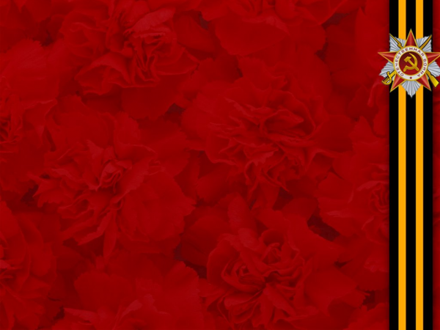
Георгиевская лента:
история и значение

Slide 2
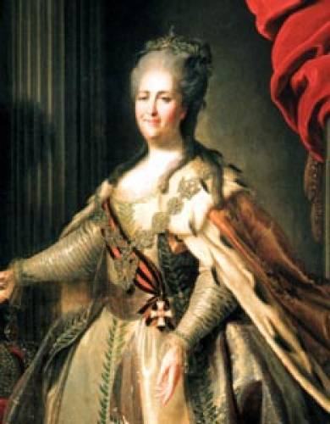
Императрица Екатерина Великая

Slide 3
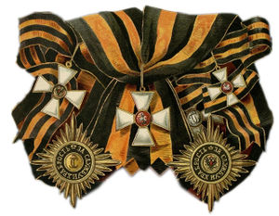
Орден Святого Георгия- самая почитаемая военная награда в России

Slide 4
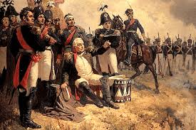
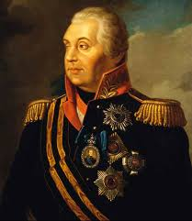
Бородинское сражение
Михаил Илларионович Кутузов генерал фельдмаршал
Кавалер четырёх степеней ордена Святого Георгия

Slide 5
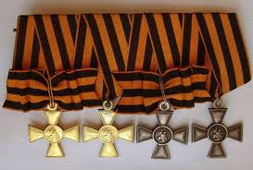
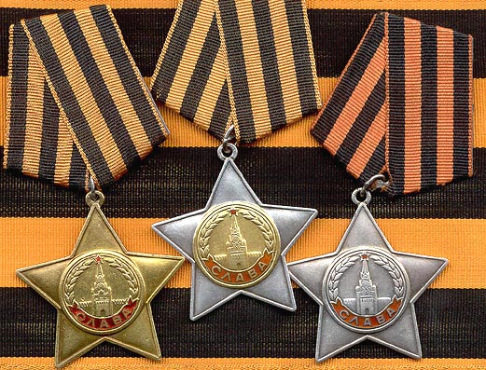
Воинские награды
разного времени

Slide 6
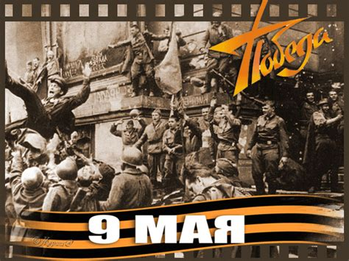

Slide 8
Заучивание стихотворения
«Георгиевская ленточка»
Пётр Давыдов

